Slide 1
Alibu
Smart Light & Buzzer Alarm
EESTEC
Workshop On Embedded Systems
Zagreb, 2020.
Jan Novosel
Tin Plavec
Luka Penjin
Ikea Assembly Squad

Slide 2
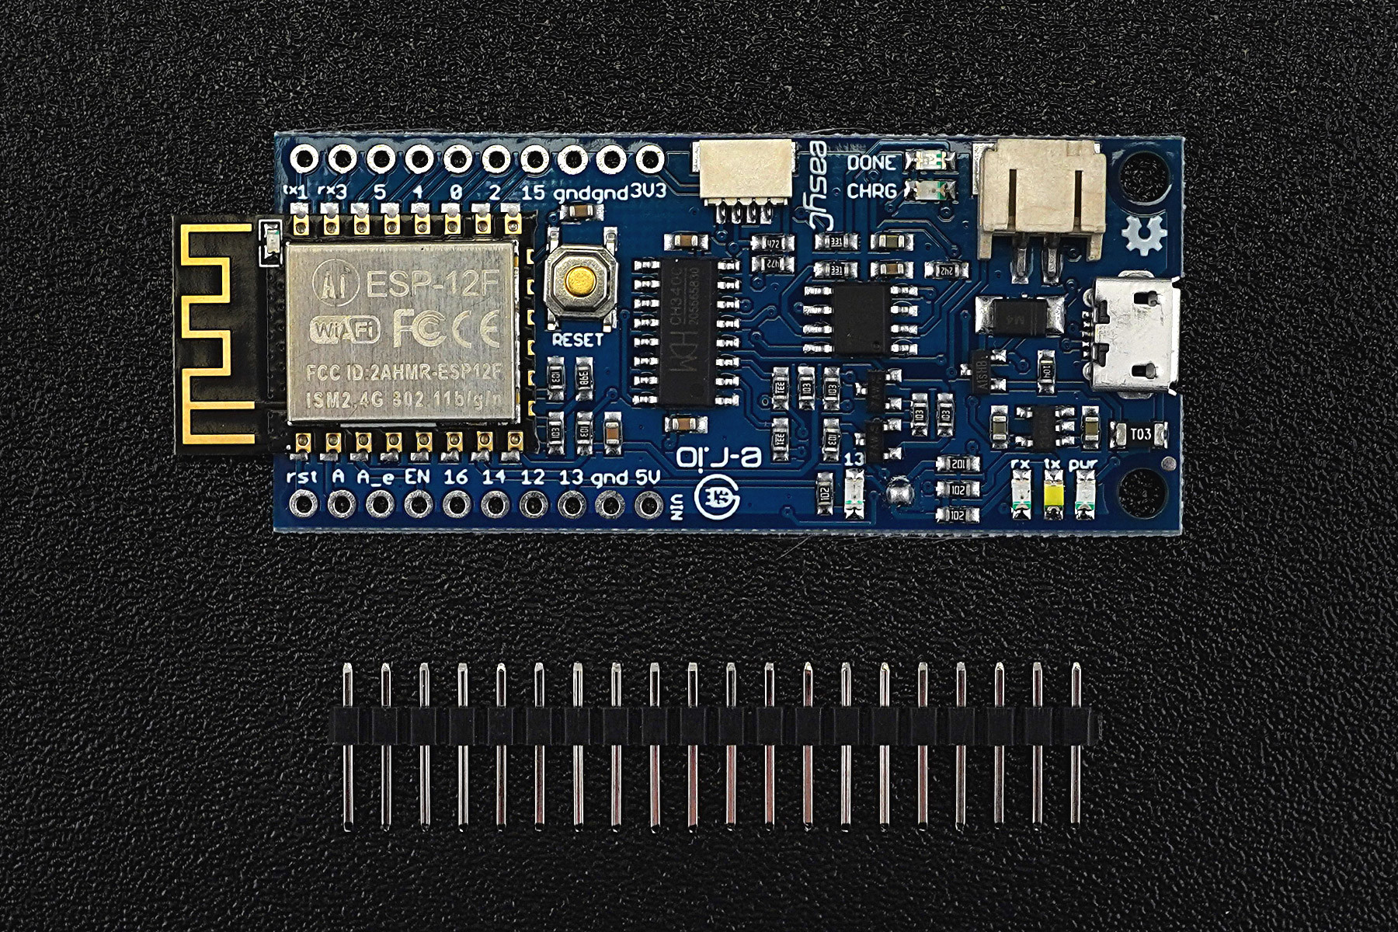
Korištene komponente
Croduino Nova2 s ugrađenim WiFi modulom, povezan preko Blynk aplikacije
IR senzor za pokret
Fotootpornik
LED
Zujalica

Slide 3


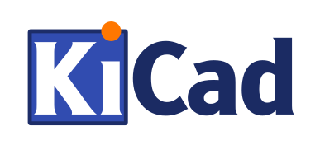
Korišten software
Arduino IDE Blynk Kicad

Slide 4
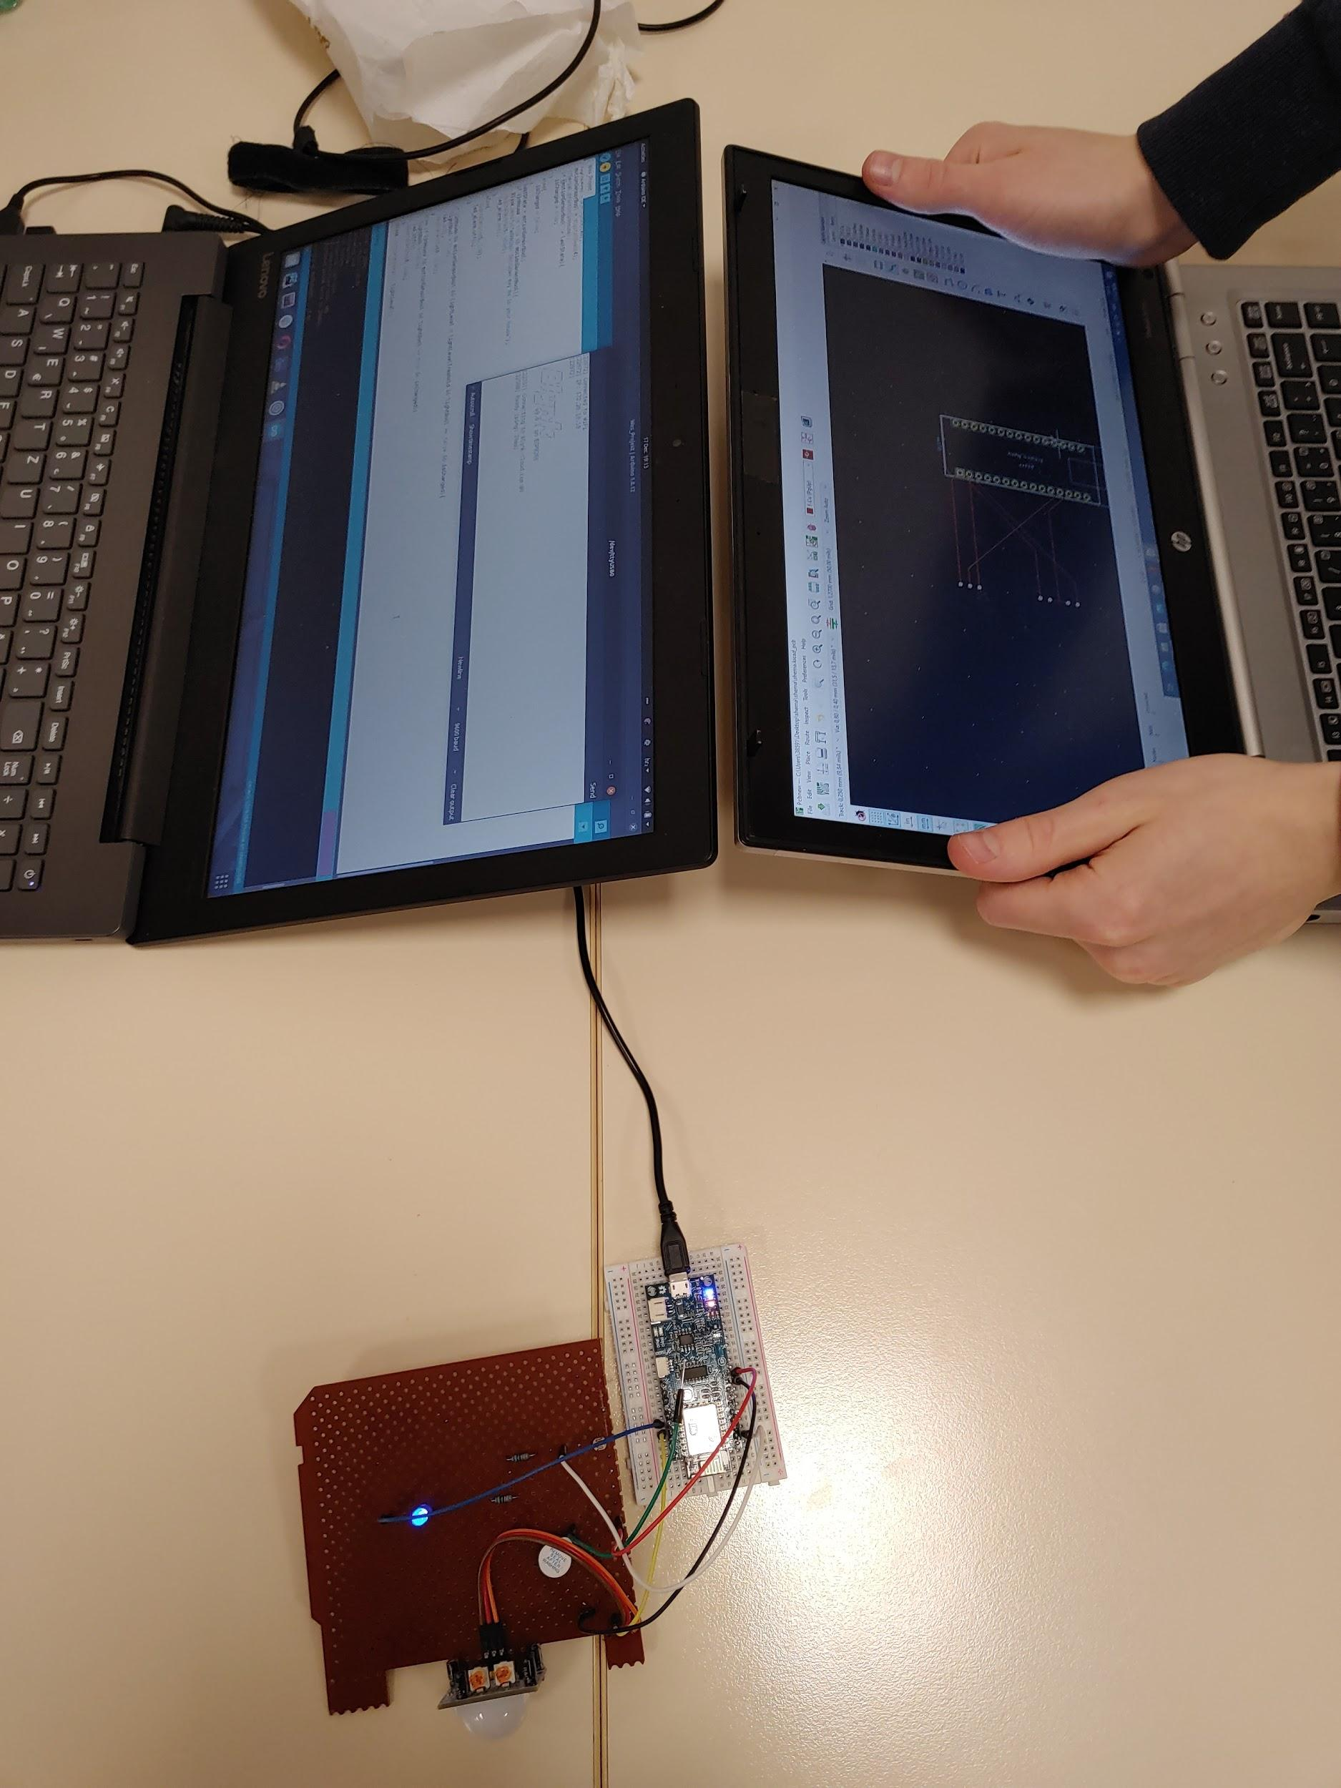
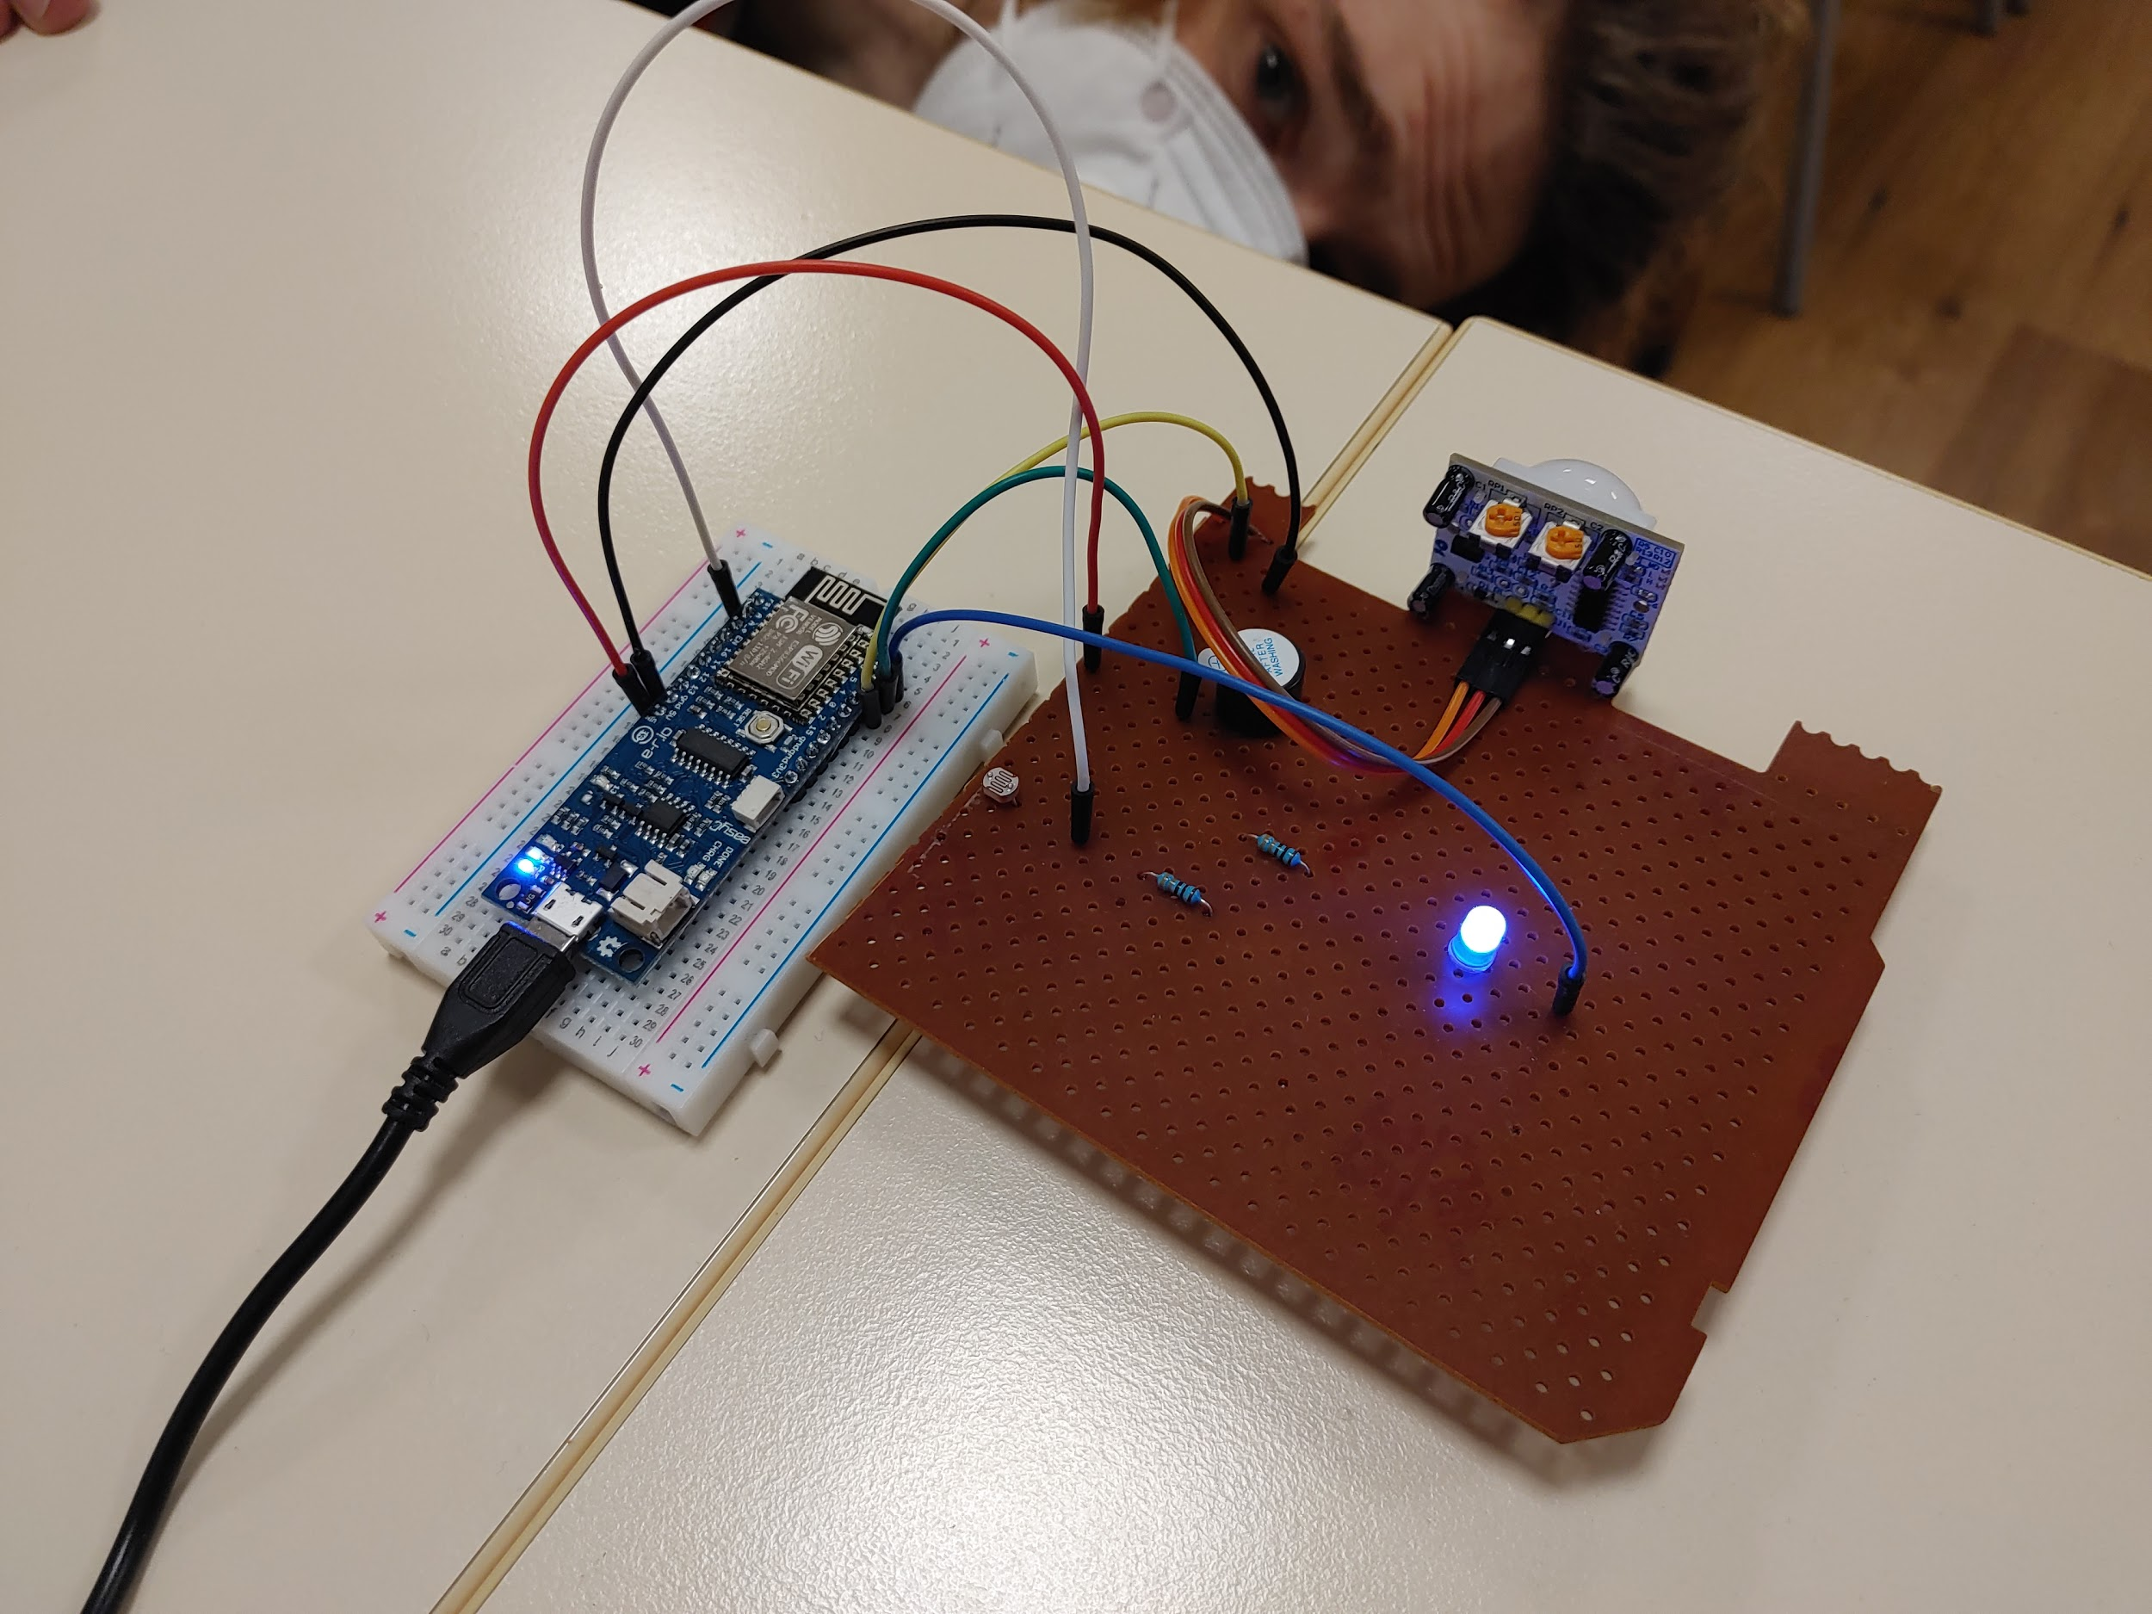
Izrada projekta

Slide 5
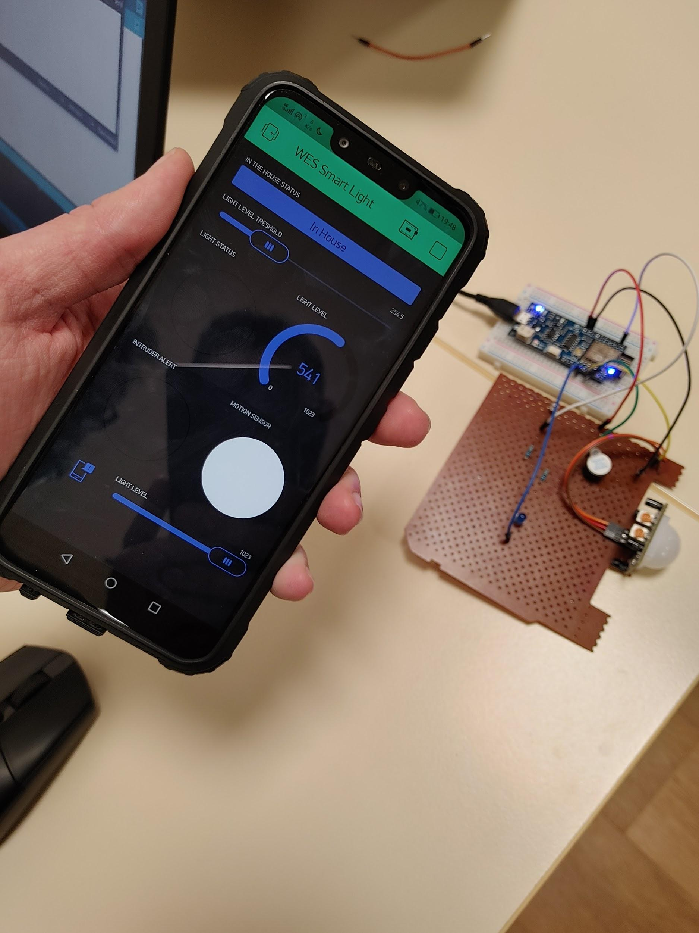
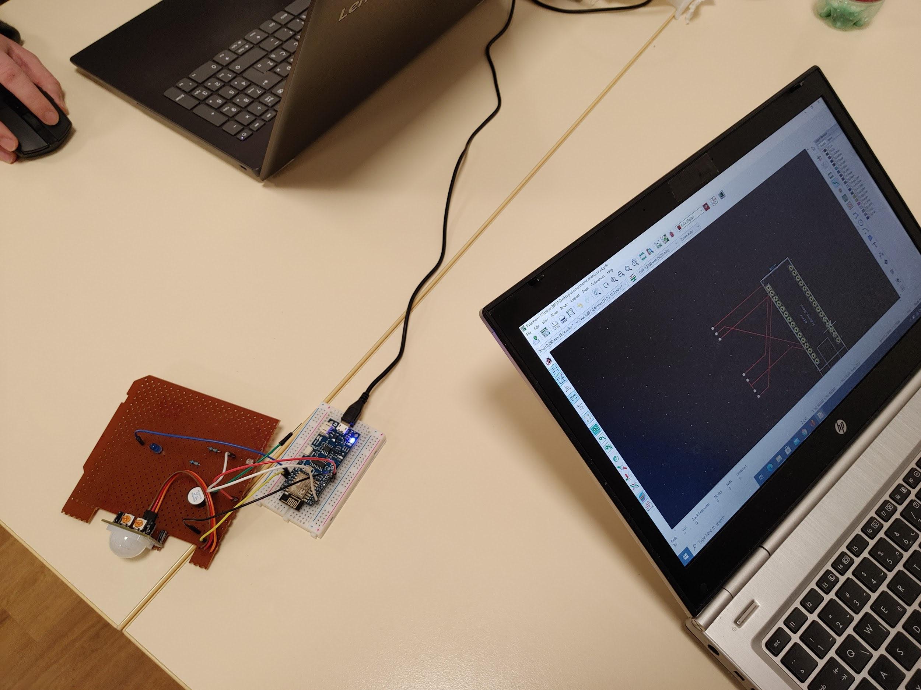
Izrada projekta

Slide 6
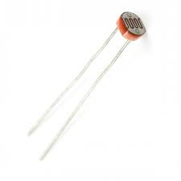
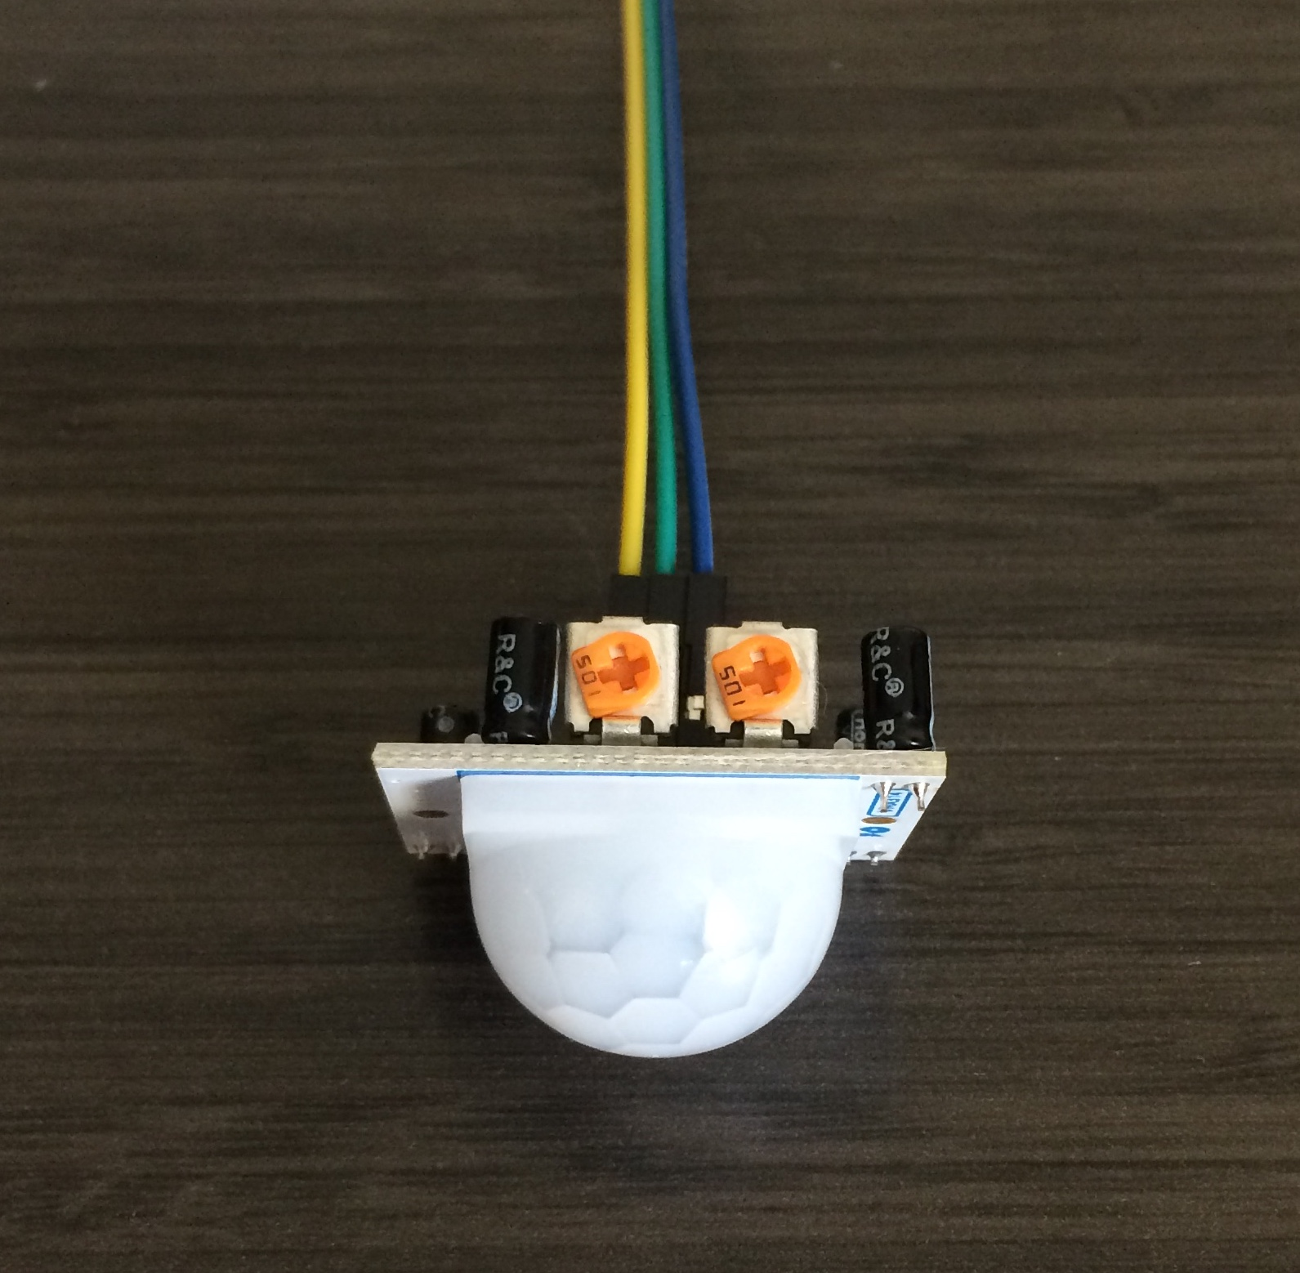
Postav u kući
Senzor za pokret nalazi se na okviru vrata prostorije
Fotootpornik se nalazi u prostoriji

Slide 7
Dva načina rada
HOME
Senzor pokreta detektira kada korisnik prođe kroz vrata te pošalje tu informaciju Croduinu. Procesor potom odlučuje treba li upaliti svjetlo na temelju vrijednosti koju pročita s fotootpornika. Ako je premalo svjetla, upalit će se LED lampica. Intenzitet lampice će se postaviti na temelju otpora na fotootporniku. Ukoliko korisniku ne odgovara intenzitet, može ga namjetiti sam pomoću aplikacije.
Svjetlo ostaje upaljeno sve dok korisnik ponovno ne prođe pored senzora za pokret ili dok na aplikaciji manualno ne ugasi lampicu.

Slide 8
Dva načina rada
AWAY
Ukoliko korisnik nije kod kuće, dojavljeni pokret sa senzora će se protumačiti kao provala u kuću. Sustav će upaliti zvučni i vizualni alarm te će korisniku putem interneta na mobitel poslati notifikaciju.
Alarm će se isključiti kad korisnik odabere način rada HOME

Slide 9
Zaključak
Automatizirano upravljanje svjetlom u kući
Jednostavno se koristi pomoću aplikacije na mobilnom telefonu
Štedi energiju
Poboljšava sigurnost doma

